Slide 1

4장 시장 및 제품 분석 사례
사례 중심의 광고기획론
강미선 지음

Slide 2
차례
삼성 갤럭시탭 (제일기획, 2012, 33회 동상)
배스킨라빈스 (제일기획, 28회 은상)

Slide 3
1. 삼성 갤럭시탭 (제일기획, 2012, 33회 동상)
기획서 제목: 갤럭시탭 사고의 전환을 통해 No.1 브 랜드로 도약하다
    세계 태블릿 PC 시장은 성장세인데 국내 태블릿 PC 시장의 성장은 왜 저조한가?
    태블릿 PC의 인지도는 높으나 보유율은 낮다
    소비자는 스마트폰과 별로 다르지 않은 태블릿 PC를 굳이 사용해야 할 필요성을 느끼지 못하게 된 것이라고 진단함

Slide 4
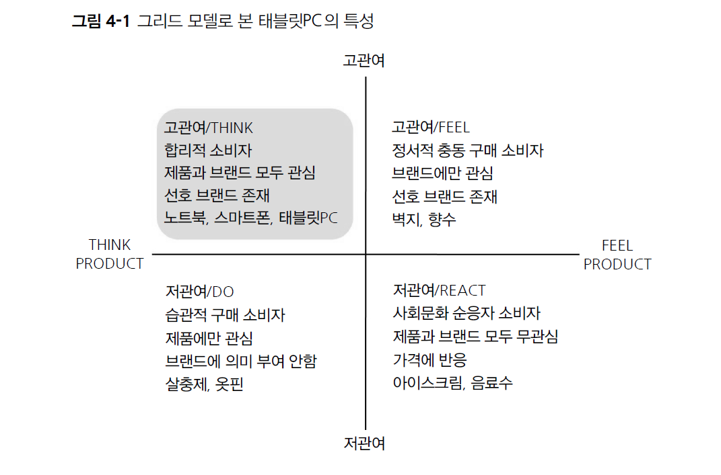

Slide 5
그리드 모델에 따르면, 태블릿 PC는 고관여, 이성적 제품에 속한다.
향후 광고에서는 태블릿 PC를 스마트폰의 연장선상에 있는 제품이 아니라는 인식의 전환이 필요함
이 제품이 소비자에게 얼마나 필요한 제품인가를 알려 주는 데 초점을 두는 전략을 구사할 것임을 상황 분석에서 시사함

Slide 6

2. 베스킨라빈스 (제일기획, 28회 은상)
세 가지 문제점 도출
  최근 아이스크림 업계의 성장률 둔화
  아이스크림을 판매하는 커피 전문점이나 델리숍과 경계 모호
  아이스크림 자체에 대한 소비자 선호 감소

Slide 7
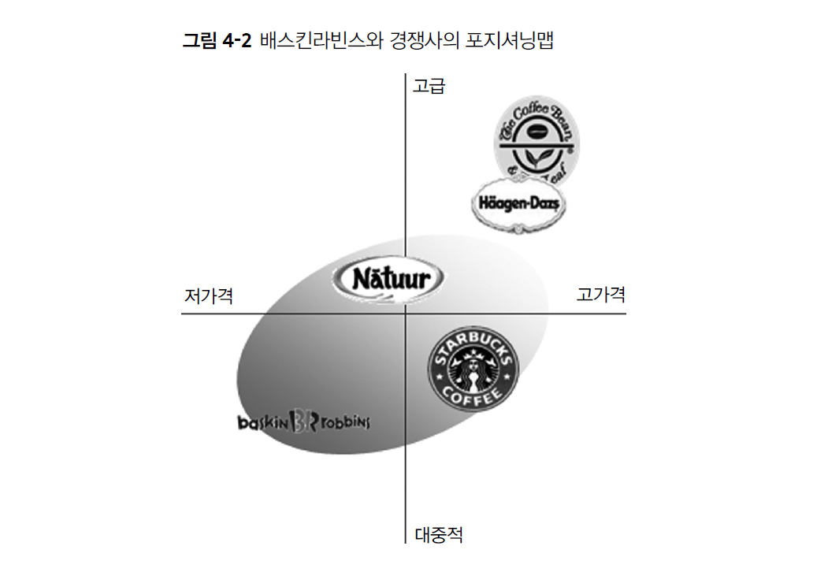

Slide 8
상황 분석 과정에서 배스킨라빈스의 경쟁 범위를 다소 넓게 정의한 것도 특색 있음
포지셔닝을 통해 배스킨라빈스가 나뚜르, 스타벅스와 근접한 위치에 있으며, 브랜드의 정체성이 분명치 않아 경쟁사와의 차별성이 적다는 핵심 쟁점 제시
이를 통해 향후 배스킨라빈스의 브랜드 정체성을 강화할 광고 전략이 모색될 것임을 상황 분석에서 짐작할 수 있음

